Slide 1
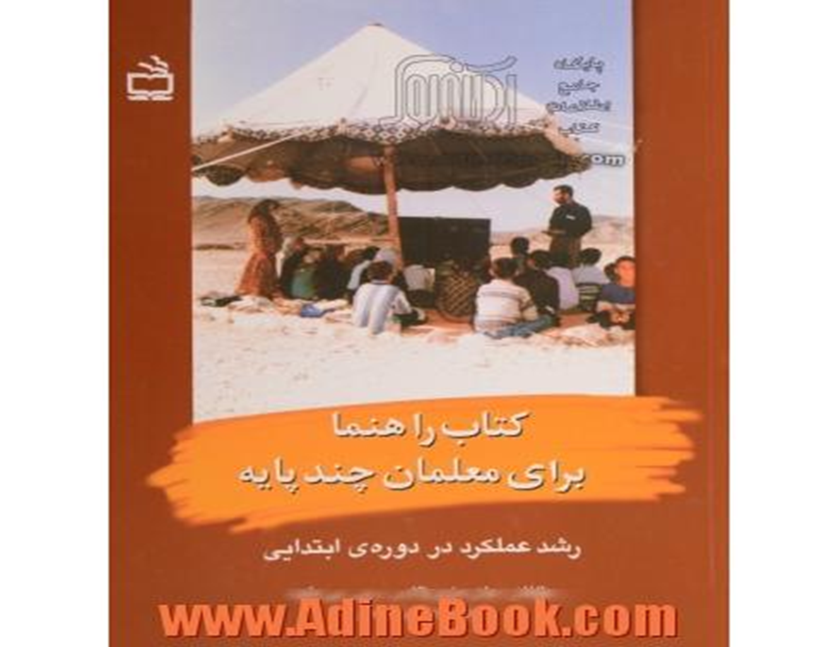

Slide 2
بسم الله الرحمن الرحیم

Slide 3
فصل 4:دولت و پشتیبانی همگان
محتوا:
نمونه 4-1 رشد حرفه ای
نمونه ی 4-2 حمایت حرفه ای
علایق معلمان
پشتیبانی دولت

Slide 4
طبیعت حمایت دولت
فعالیت 4-1 حمایت ممکن
همکاری همگنان
فعالیت 4-2 ایجاد همکاری همگنان

Slide 5
نمونه 4-1:پرورش حرفه ای
معلم تابالیموف تاًکید کرد که قادر نیست خود را نسبت به رشد حرفه ای اش به روز نگه دارد؛ زیرا او از شهر بسیار دور است؛بازرسان اغلب از مدرسه بازدید نمی کنند،حتی گاهی اوقات،این مدت به چهار یا پنج سال می رسد؛دسترسی به دهکده بسیار سخت است و هیچ موقعیتی برای او جهت حضور در کلاس های باز آموزی فراهم نمی کند.

Slide 6
یک روز او فکر بزرگی به ذهنش رسید و با معلمانی که از محله های نزدیک که آنان نیز همین احساس را داشتند.،تماس گرفت.آنان توافق کردند که درسمینارهای فصلی شرکت و سخنرانانی را از دانشگاه های شهردعوت کنند تا برای شرکت در این سمینارها به روستا بیایند.

Slide 7
او از کمیته ی آموزش و پرورش دهکده یا کمیته ی مدیریت مدرسه،انجمن اولیا و مربیان محله های مدارس مختلف درخواست کرد تا با حمایت مالی، آنان را یاری کنند.
اعضای جامعه او نیز گفتند که امکانات پذیرایی از سخنرانان را فراهم خواهند کرد.او به وزارت آ.پ. نامه نوشت و درخواست کرد که برنامه را تاًیید کنند؛به طوری که معلمان نیز برای ارتقای کیفیت از آن بهره مند شوند.

Slide 8
نمونه 4-2 :مرکز تواناسازی
مدیر یک مدرسه ی روستایی در جاماییکا متوجه شد که یک معلم دوپایه را با حدود 8 یا 9 سطح توانایی تدریس می کرد.با همکاری محله،مدیر،انجمن دانش آموزان گذشته و دوستان مدرسه، منابع مالی را برای ایجاد مرکز تواناسازی برای دانش آموزان در پایین ترین سطح خواندن تهیه کردند.

Slide 9
مدیرمدرسه یک معلم جدید درخواست کرد؛اما آ.پ.بودجه ای را برای استخدام یک معلم اضافی برای مدرسه اختصاص نداد. با کمک انجمن اولیا و مربیان،و انجمن دانش آموزان گذشته و جامعه،منابع مالی لازم برای استخدام یک معلم تاًمین شد تا مسئولان بتوانند پرداخت ها را بر عهده گیرند.
مرکز توانا سازی از آن به بعد،محلی شد تا دانش آموزانی با توانایی پایین خواندن،بتوانند مهارت خواندن خود را افزایش دهند.

Slide 10
علایق معلمان :
علایق معلمان از طریق مشکلاتی که آنان در زمینه های مختلف تجربه می کنند،ایجاد می شود.این مشکلات ممکن است روانشناسانه،حرفه ای و اجتماعی یا جسمانی باشد.
این ها ممکن است از معلم،جامعه،محیط یادگیری مدرسه یا مسئولان مالی ناشی شود. این مشکلات در فصل دوم مشخص شد که شامل موارد زیرند :

Slide 11
[] نارضایتی معلمان از این که در مدارس دور دست قرار گرفته اند؛ به دلیل فاصله زیاد از جاده ها،حمل و نقل،فروشگاه ها،اداره ی پست و ایستگاه پلیس؛
[] پایین تر بودن بهداشت و تندرستی این کودکان نسبت به دانش آموزان مشابه خود در مدارس بزرگ؛
[] فقدان ارتباط با سیستم های پشتیبانی کننده ی آ.پ. و مسئولان امور؛
[] فقدان تسهیلات مناسب آموزشی و مواد پشتیبانی کننده ؛

Slide 12
[] تنهایی معلم؛ این موضوع می تواند در یک شرایط نا هماهنگ یا هنگامی که معلم از یک جامعه با پیشینه ی متفاوتی آمده باشد،تشدید شود؛
[] نگرش منفی به تدریس در کلاس های چند پایه در بین مسئولان امر و افکار عمومی؛
[] فقدان یک سیاست دولتی در مورد کلاس های چند پایه؛
[] قرار گرفتن مدارس کوچک در مناطق نامناسب از نظر اقتصادی – اجتماعی؛

Slide 13
[] نامناسب بودن تجربیات بیرون مدرسه ای دانش آموزان؛مانند ورزش،رقص سنتی،موسیقی و بازدید از مراکز مورد علاقه که می تواند توسط معلم به عنوان نقطه ی شروع یادگیری استفاده شود.
معلمان چندپایه، چون در مناطق دور دستی قرار دارند، نمی توانند از ارتباطی معمولی با سیستم حمایت کننده و مسئولان آ.پ.استفاده کنند.

Slide 14
در برخی کشورها،مسئولان آ.پ.، سالی یک یا دوبار، البته به مدت کوتاه، از مدارس کوچک بازدید می کنند.در بسیاری موارد، دسترسی به این مدارس از نظر قرار گرفتن آن در محل،به قدری سخت است که مسئولان ممکن است سالانه یک بار به آن جا بروند؛ بنابراین، معلمان مدارس کوچک به ندرت این شانس را دارند که مشکلات را با متخصصان آ.پ. در میان بگذارند.آنان اغلب احساس می کنند که از قلم افتاده اند؛ از این رو تنها و نا امید هستند.

Slide 15
معمولاً حمل و نقل عمومی به این مناطق سرویس نمی دهند. به دلیل شرایط نامناسب جاده،هیچ گونه خدمات برق،مخابرات یا آب جاری وجود ندارد.زیر ساخت آن جا خیلی ضعیف است و رضایت بخش نیست.
بسیاری از معلمان برای هماهنگی با سایر مسئولیت ها و وظایفی که با تدریس در کلاس های چند پایه در مدارس کوچک همراه است، تربیت نشده اند. آنان هیچ گونه دسترسی به برنامه های رشد حرفه ای که معمولاً در شهرها برگزار می شود، ندارند.

Slide 16
پشتیبانی دولت :
حمایت و قدردانی دولت برای کلاس های چند پایه،نقش اساسی دارد تا موقعیت تدریس مدارس چند پایه برابر با آنچه که در مدارس عادی وجود دارد، باشد.
حمایت دولت باعث می شود که از منزوی شدن مدارس کوچک جلوگیری شود.

Slide 17
یک راه اصلی که دولت به وسیله آن می تواند از این مدارس پشتیبانی کند، قرار دادن واحد خاصی در وزارت آموزش و پرورش است که مسئولیت مدارس تک معلم و کلاس های چند پایه را بر عهده بگیرد.
این واحد باید با نمایندگی های دولت که مسئولیت ایجاد زیر ساخت ها را دارند، ارتباطات قوی برای ایجاد و راه اندازی جاده ها و استفاده از برق و آب جاری داشته باشد.
سیاست و برنامه ریزی آموزش و پرورش ملی نیز باید منعکس کننده ی نگاه و برنامه ریزی دولت برای چنین اموری باشد :

Slide 18
[] توسعه زیر ساخت های اساسی و تسهیلاتی چون ؛جاده ها،خدمات تلفن،برق ،آب و حمل و نقل؛
[] اجباری کردن حضور اشخاص و در نظر گرفتن جریمه برای کسانی که تمکین نمی کنند؛

Slide 19
[] تامین نیازهای فیزیکی و انسانی برای دانش آموزان دچار مشکلات مغزی و جسمانی؛
[] برابری جنسیتی؛
به روز کردن و حمایت معلمان از طریق استفاده از فناوری های ارتباطی و برنامه های توسعه برای موسسات بعد از متوسطه.

Slide 20
طبیعت پشتیبانی :
1- ایجاد یک سیاست ملی برای مدارس تک معلمی و کلاس های چند پایه؛
2- توجه ویژه به این مدارس در برنامه ریزی ملی ؛
3- تسهیل کردن رسیدگی مناسب و بودجه مجزا برای این مدارس؛
4- تضمین ارتباط موثر با موسسات مرتبط؛معلمانی که در این زمینه کار می کنند،مراکز تربیت معلم و سایر بخش های مرتبط؛

Slide 21
5- ایجاداستاندارد های کنترل از طریق آماده سازی افراد با آموزش مناسب و گنجانیدن روش های مناسب دربرنامه سنتی آموزش معلمان؛
6- تضمین اداره آن مدارس با افراد متخصص و متعهد؛ افرادی که تخصص های فنی مورد نیاز را داشته باشند و خود را متعهد به کار کردن در موقعیت کلاس های چند پایه بدانند؛

Slide 22
7- در نظر گرفتن مطالب و فنون برای تدریس چند پایه به عنوان بخشی از برنامه ی آموزش پیش از خدمت معلمان در موسسات آموزش مربوط؛
8- توجه ویژه برای رشد حرفه ای معلمان چند پایه در برنامه های مناسب آموزش ضمن خدمت؛

Slide 23
9- ایجاد برنامه درسی مناسب یا تعدیل برنامه درسی ملی برای مناسب کردن آن جهت تدریس در کلاس چند پایه؛
10- تولید مواد یادگیری – یاد دهی؛
11 – ایجاد بخش پشتیبانی معلم برای معلمان چند پایه از طریق کارشناسان زبده در موضوعات و مشکلات مختلف؛
12- تلاش برای تقویت پشتیبانی جامعه ی نزدیک به مدرسه؛

Slide 24
همکاری همگنان :
معلمان چند پایه نیاز دارند که منتظر حمایت مسئولان باشند؛آنان می توانند با حمایت یکدیگر شروع کنند. این همکاری،همکاری همگنان نامیده می شود. از طریق این نوع همکاری،معلمان چند پایه می توانند :

Slide 25
[] از یکدیگر خطاها،مشکلات،راه حل ها و موقعیت ها را یاد بگیرند.
[] زمینه های مهمی را که نیاز به پشتیبانی دارد مشخص کنند.
[] مواد آموزشی مرتبط را تولید، واز آن به طور مشترک استفاده کنند.
[] برای ایجاد تصویر بهتری از تدریس چند پایه مذاکره کنند.

Slide 26
سازمان دادن همکاری همگنان :
1- پشتیبانی همگنان را با معلم ارشد و سایر معلمان در مدرسه مشابه در میان بگذارید.
2- امکانات پشتیبانی همگنان را با بازرس- اگرازمدرسه بازدید می کند.- در میان بگذارید.
3- از مدارس مجاور بازدید کنید و ببینید که مدارس چگونه سازمان دهی شده اند.

Slide 27
4- همراه با رهبر مدرسه ، نشست های ماهانه را با گروه معلمان سازمان دهی کنید؛ برای مثال،هنگامی که همه برای خرید به شهر می آیند.
5- در این نشست ها می توانید یک نفر را برای شرکت در جلسات در سطح منطقه یا ملی انتخاب کنید. در سطح ملی می توان سازمان معلمان چند پایه را ایجاد کرد.
6 – سازمان معلمان چند پایه در موارد زیر مسئول است :

Slide 28
[] نمایندگی معلمان چند پایه در موسسات وزارت آ.پ.
[] شرکت در گروه های کار ملی جهت تولید مواد آموزشی برای معلمان چند پایه؛
[] تشکیل گروه های افتخاری با معلمان مدارس در دسترس، برپا کردن کارگاه های آموزشی،برگزاری اجلاسها و سایرموقعیت ها برای توسعه ی مهارت ها و تبادل اطلاعات و تجربیات؛

Slide 29
[] تشکیل سمینارهای سالانه برای بحث درباره ی موضوعات ملی مرتبط با مدارس چندپایه؛
[] حمایت از کارگاه های آموزشی ضمن خدمت با گروه های مشابه منطقه ای و عمومی ؛
[] گسترش دادن آموزش ها برای مدارس تک معلم و کلاس های چند پایه و شکستن احساس جدایی در معلمان آن ها.

Slide 30
فعالیت 1-4 : پشتیبانی ممکن :
هدف :
پشتیبانی هایی را که در نقش یک معلم چند پایه نیاز دارید و چگونگی کمک خودتان را مشخص کنید و فهرست انواع آن را بنویسید.

Slide 31
سئوال ها :
علاقه مندید چه پشتیبانی هایی را داشته باشید و چگونه ممکن است به خودتان کمک کنید :
1- در غلبه بر احساس تنهایی؟
2- در دریافت تسهیلات و مواد؟
3- در رشد حرفه ای؟

Slide 32
فعالیت 2-4 : ایجاد همکاری همگنان :
هدف :
این فعالیت اولین قدم برای همکاری همگنان است.
سئوال ها :
1- هنگام بازدید کلاس همکار خود در مدرسه (با هماهنگی او)، چه چیزی می توانید یاد بگیرید؟
2- کدام یک از معلمان چند پایه را در مدارس نزدیک می شناسید؟

Slide 33
3- آیا اجازه می دهید که معلمی دیگر از کلاس شما بازدید کند؟برای پاسخ خود دلایلی را ذکر کنید.
4- چگونه می توانید اجتماعی از مدارس تک معلم/ کلاس های چند پایه در منطقه تشکیل دهید؟
5 – کجا برای ملاقات معلمان چند پایه مناسب است ؟
6- چگونه می توان رهبری را برای تشکیل این جلسه ی ملاقات معرفی کرد؟
7- یک طرح اقدام بنویس که اهداف،استراتژی ها و قدم هایی را که برای دست یابی به پشتیبانی این گروه لازم است شامل شود.

Slide 34
پاسخ های ممکن :
معلمان باید سوابق اقدامات و پیشرفت های خود را ثبت کنند. در زیر به یک جدول پیشنهادی اشاره شده است :
پیشرفت | اقدام | روز

Slide 35
خلاصه :
شما در چهار فصل قبلی ،مزایای داشتن تک معلمی و کلاس های چند پایه را تبیین کردید؛همانند مدرسه ای که اکنون در آن تدریس می کنید.
همچنین نقش خود را به عنوان معلم چند پایه و محدودیت هایی را که با آن ها مواجه هستید،به خصوص از نظر تدارکاتی و اجتماعی،مشخص کردید.

Slide 36
شما این مرحله را با توصیف محیط آموزشی و پرورشی مدرسه ی خود،ادامه دادید؛به نحوی که می توانید منابعی را که برای کاهش محدودیت ها در دسترس دارید، تبیین کنید.سپس این را با اطلاعاتی در مورد منابع ارزشمند پشتیبانی برای معلمان چند پایه از جامعه ،دولت و گروه همکاران ترکیب کردید.

Slide 37
فصل بعدی :
فصل پایانی بخش اول،محیط آموزشی – پرورشی را پوشش می دهد که در آن معلمان باید به فعالیت بپردازند.این فصل نگاهی به دو بخش محیط محلی و ملی دارد و این که معلمان چگونه می توانند مواد مرجع و پشتیبان را مشخص کنند.

Slide 38
با سپاس ازحسن توجه
شماعزیزان :هاشمی

